Slide 1
电商品控数据分析项目 · 精简版
差评率在下降，品质客诉率在上升
指标体系 · 经营看板 · 专题分析 · SQL 取数
核心指标 品质客诉率：签收订单中，用户因商品本身的问题给出 1-3 星、并在评价文字里描述了该问题的订单所占的比例
96,203
个签收订单（下单月 2017-01 至 2018-08）
【姓名】 ｜ 【手机】 ｜ 【邮箱】
数据：Olist Brazilian E-Commerce Public Dataset（巴西电商平台公开的脱敏真实订单）
Notes:
这个项目用 Olist 巴西电商平台公开的真实订单数据，搭建了以品质客诉率为核心指标的品控分析，包括指标体系、经营看板、专题分析、SQL 取数四个模块。分析使用下单月 2017-01 至 2018-08 的 96,203 个签收订单。下面按结论、指标、问题、举措、可信度五部分讲。
（交付前把琥珀色的姓名、手机、邮箱换成自己的。）

Slide 2
2
2 / 6 · 结论
差评率在下降，品质客诉率在上升，而且是持续偏移
关键术语 持续偏移：控制图上连续 9 个及以上月份落在中心线同一侧，说明变化不是随机波动
22.8% → 10.9%
差评率，下单月 2018-03 → 2018-08；同期准时签收率 81.0% → 93.8%
4.31% → 5.00%
品质客诉率，2017 年 → 2018 年 1-8 月（z = 5.05，p < 0.0001）
21.9% → 35.2%
差评品质原因占比，下单季度 2017Q1 → 2018Q3
2017-10 至 2018-08 连续 11 个月高于中心线；3 个月越限（2018-02、2018-05、2018-06）
动作 所以考核品控用品质客诉率，差评率只作为体验指标观察。
数据：Olist 巴西电商公开数据（脱敏真实订单），下单月 2017-01 至 2018-08
2
Notes:
差评率在下降，品质客诉率在上升，而且是持续偏移。差评率跟着物流走：2018 年 3 月准时签收率 81.0%，差评率 22.8%；8 月分别为 93.8% 和 10.9%。品质客诉率 2017 年 4.31%，2018 年 1-8 月 5.00%；两比例 z 检验 z = 5.05，p < 0.0001。控制图上从 2017 年 10 月起连续 11 个月高于中心线，其中 3 个月越限。差评品质原因占比从 2017 年一季度的 21.9% 升到 2018 年三季度的 35.2%。所以考核品控用品质客诉率，差评率只作为体验指标观察。

Slide 3
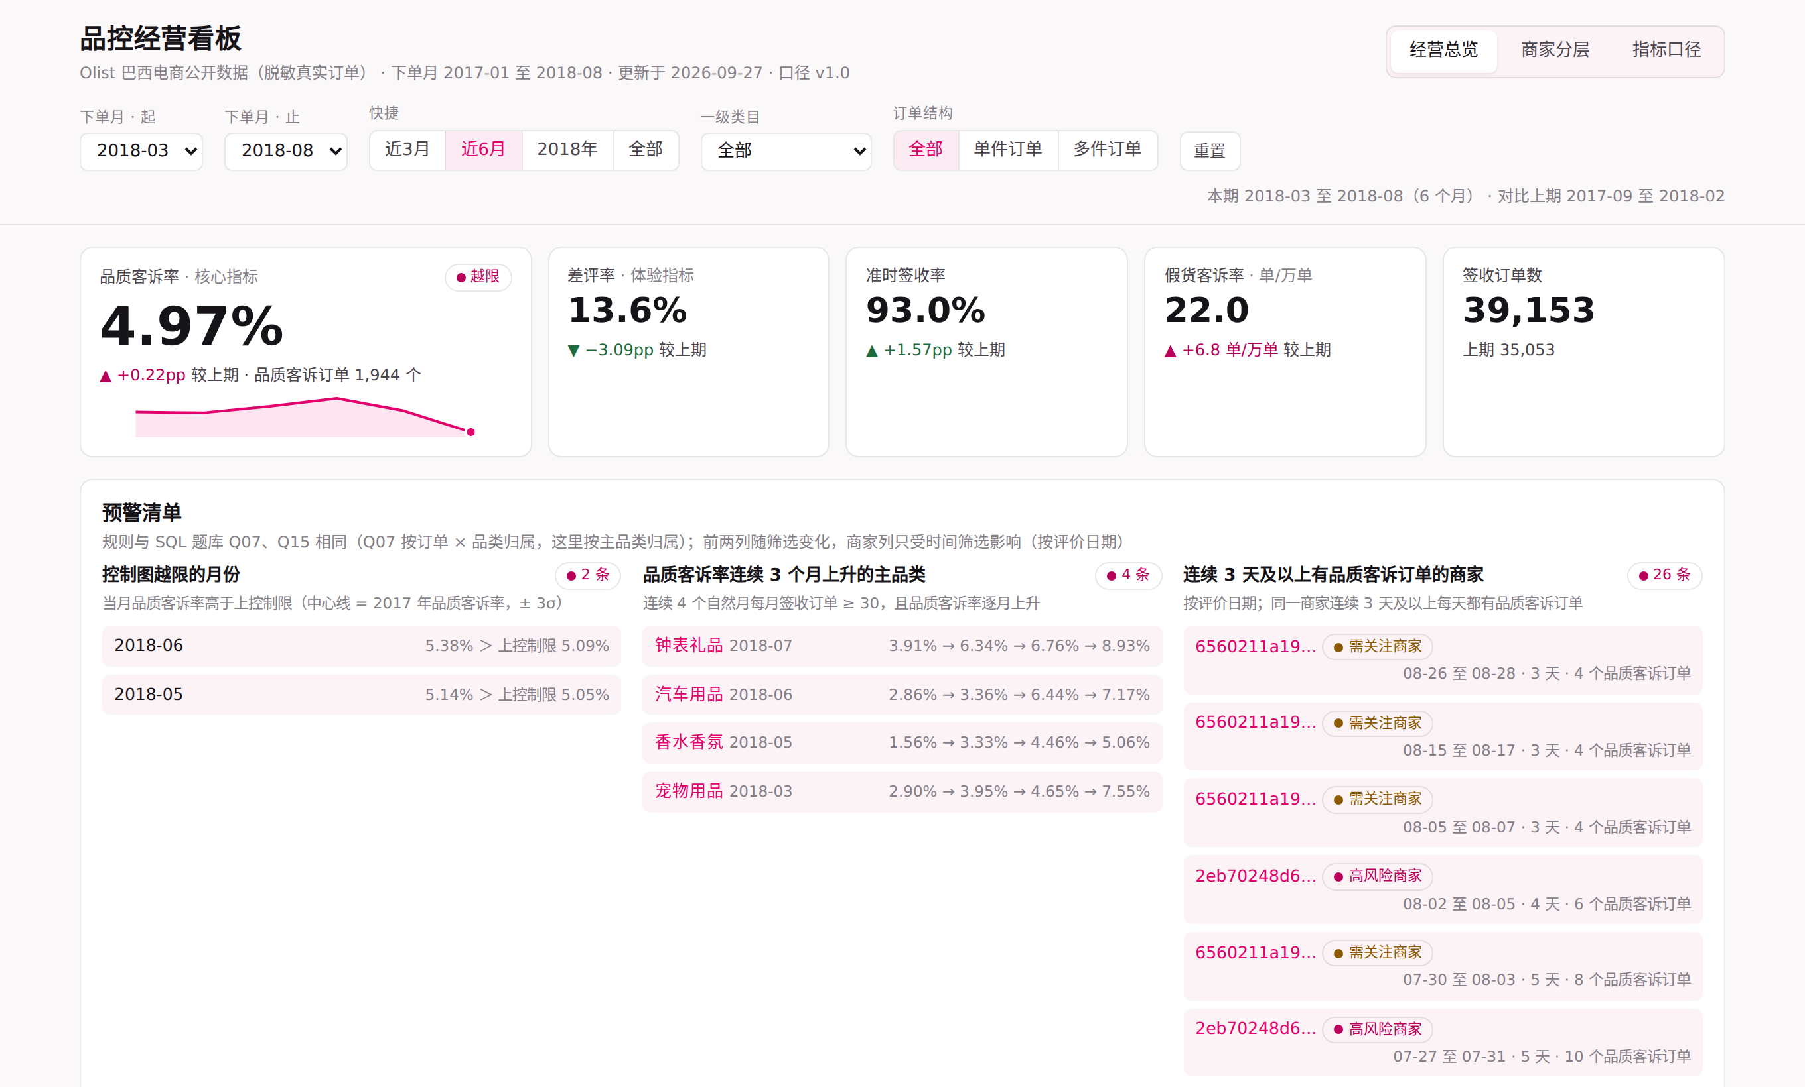
3
3 / 6 · 指标
指标分四层：核心指标、结果指标、体验指标、过程指标
关键术语 核心指标：衡量品控结果、用于考核的唯一指标，本项目为品质客诉率
核心指标 品质客诉率
品质客诉订单数 ÷ 签收订单数；2018 年 1-8 月 5.00%
结果指标：按 5 个品质问题标签拆开（2018 年 1-8 月）
少件漏发客诉率
货不对板客诉率
质量缺陷客诉率
包装破损客诉率
假货客诉率
1.90%
1.60%
1.59%
0.12%
22.0 单/万单
体验指标：差评率等，只观察，不用于考核品控
过程指标：商品准入、商家管理、仓配履约三个环节（另有需要内部数据的待接入指标）
三条口径规则：按下单月归属；只取最后一次评价；汇总表只存订单数，最后再算比率
看板第一屏：核心指标、体验指标、控制图和预警清单；第二屏：结果指标、一级类目和订单结构
动作 看板第一屏回答"好不好"：核心指标、体验指标和预警清单；第二屏回答"在哪里"：结果指标、一级类目和订单结构。
数据：Olist 巴西电商公开数据（脱敏真实订单），下单月 2017-01 至 2018-08
3
Notes:
指标体系分四层：核心指标品质客诉率，5 个结果指标，体验指标，以及商品准入、商家管理、仓配履约三个环节的过程指标。2018 年 1-8 月的 5 个结果指标：少件漏发客诉率 1.90%、货不对板客诉率 1.60%、质量缺陷客诉率 1.59%、包装破损客诉率 0.12%、假货客诉率 22.0 单/万单；一个订单可同时命中多个标签，所以相加不等于品质客诉率。三条口径规则：按下单月归属，只取最后一次评价，汇总表只存订单数、最后再算比率；看板、报告、SQL 都从同一张订单宽表计算。看板第一屏回答"好不好"：核心指标、体验指标和预警清单；第二屏回答"在哪里"：结果指标、一级类目和订单结构。

Slide 4
4
4 / 6 · 问题
上升来自同类订单自身变差，集中在多件订单、高风险商家和假货三处
关键术语 组内效应：同一类目自身品质客诉率变化带来的整体变化；与之相对，结构效应是各类目订单占比变化带来的整体变化
因素分解（2017 年 → 2018 年 1-8 月）：品质客诉率 +0.69pp，其中组内效应 +0.74pp，结构效应 −0.01pp
多件订单
高风险商家
假货
10.0% → 33.6%
10 家 → 12.5%
66.2 单/万单
多件订单占签收订单 10.0%，贡献 33.6% 的品质客诉订单；品质客诉率 15.79%，是单件订单 3.46% 的 4.6 倍（下单月 2017-01 至 2018-08）
占参评商家 3.3%，商家签收订单占 3.6%，商家品质客诉订单占 12.5%；回测中下一个 6 个月仍是商家基准品质客诉率的 2.2 倍
假货客诉率：电脑配件 66.2 单/万单、钟表礼品 53.0 单/万单，全部签收订单 17.7 单/万单（下单月 2017-01 至 2018-08）；穿戴类占比从 9.2% 调为 75% 时，2018 年 1-8 月从 22.0 单/万单 升到 45.1 单/万单
对应环节：仓配出库
对应环节：商家管理
对应环节：商品准入
穿戴类占比 75% 取自唯品会 2024 年财报报道的穿戴类 GMV 占比，用 GMV 占比近似订单占比
动作 三处分别对应仓配出库、商家管理、商品准入三个环节，下面三项举措一一对应。
数据：Olist 巴西电商公开数据（脱敏真实订单），下单月 2017-01 至 2018-08
4
Notes:
上升来自同类订单自身变差，集中在多件订单、高风险商家和假货三处。因素分解：2017 年到 2018 年 1-8 月，品质客诉率变化 +0.69pp，其中组内效应 +0.74pp，结构效应 −0.01pp。多件订单占签收订单 10.0%，贡献 33.6% 的品质客诉订单；品质客诉率 15.79%，是单件订单 3.46% 的 4.6 倍。高风险商家 10 家，占参评商家 3.3%，商家签收订单占 3.6%，商家品质客诉订单占 12.5%；回测中，下一个 6 个月的品质客诉率仍是商家基准品质客诉率的 2.2 倍。假货集中在电脑配件和钟表礼品，假货客诉率分别为 66.2 单/万单 和 53.0 单/万单，全部签收订单为 17.7 单/万单；如果穿戴类占比从 9.2% 调为 75%，2018 年 1-8 月的假货客诉率会从 22.0 单/万单 升到 45.1 单/万单。三处分别对应仓配出库、商家管理、商品准入三个环节，下面三项举措一一对应。

Slide 5
5
5 / 6 · 举措
三项举措在中性情景下，可以把品质客诉率从 5.00% 降到 3.82%
关键术语 治理测算：估算举措实施后的品质客诉率；一个品质客诉订单被多项举措覆盖时，按 1 − Π(1 − 各举措降幅) 叠加，避免重复计算
治理后的品质客诉率：基期与三组情景
A
多件订单出库复核 + 分包裹提醒
B
高风险商家和需关注商家整改
5.00%
C
3C数码、钟表与潮流好物正品与商品描述专项
4.32%
3.82%
3.34%
质检按风险分配（用 2017-09 至 2018-02 计算风险分，在下单月 2018-03 至 2018-08 上检验）
75.4%
15.7% vs 10.3%
出库复核只看多件订单时的出库类问题订单覆盖率
入仓抽检 10% 时的入仓类问题订单覆盖率：风险分 vs 随机
基期
悲观情景
中性情景
乐观情景
基期：2018 年 1-8 月；降幅假设 悲观 A 30%、B 15%、C 15%，中性 50%、30%、30%，乐观 70%、45%、45%
动作 先在部分仓库试点举措 A，用试点组相对对照组的变化评估效果。
数据：Olist 巴西电商公开数据（脱敏真实订单），下单月 2017-01 至 2018-08
5
Notes:
三项举措在中性情景下，可以把品质客诉率从 5.00% 降到 3.82%。A 多件订单出库复核，B 高风险商家和需关注商家整改，C 一级类目 3C数码、钟表与潮流好物的正品与商品描述专项。悲观情景 4.32%，乐观情景 3.34%；对举措 A 的降幅最敏感，影响 0.54pp。质检按风险分配：出库只复核多件订单，出库类问题订单覆盖率 75.4%；入仓抽检 10% 时，按商家 × 品类风险分抽检的入仓类问题订单覆盖率 15.7%，随机抽检 10.3%，是 1.5 倍。先在部分仓库试点举措 A，用试点组相对对照组的变化评估效果。

Slide 6
6
6 / 6 · 可信度
所有数字可以复现、可以对账，已知局限已经量化
关键术语 数据校验：每次运行自动执行的检查（跨层对账、主键唯一、分子不大于分母等），任一项不通过就不输出结果
18 项
97.4% / 74.5%
19 道
数据校验
标签精确率 / 标签召回率
SQL 取数题
每次运行自动执行（跨层对账、主键唯一、分子不大于分母等），最近一次全部通过；任一项不通过就不输出结果
标注样本 200 条（从 12,780 条中随机抽取）；2017 年、2018 年标签召回率 78.0%、72.1%，上升趋势不会被高估
全部实际运行；4 道与看板数字逐一核对一致；5 道另有 Hive / Spark SQL 版本，与 MySQL 结果逐行核对
动作 接入内部数据后，先对齐口径，再接入入仓质检和退货数据，然后从多件订单少件漏发切入做一轮"发现、举措、复盘"。
数据：Olist 巴西电商公开数据（脱敏真实订单），下单月 2017-01 至 2018-08
6
Notes:
所有数字可以复现、可以对账，已知局限已经量化。每次运行执行 18 项数据校验，全部通过。200 条标注样本由大模型逐条阅读原文判定，附中文释义可人工抽查：标签精确率 97.4%、标签召回率 74.5%，规则偏保守、绝对值偏低；2017 年、2018 年标签召回率为 78.0% 和 72.1%，上升趋势不会被高估。19 道 SQL 取数题全部实际运行，4 道与看板核对一致。接入内部数据后，先对齐口径，再接入入仓质检和退货数据，然后从多件订单少件漏发切入做一轮"发现、举措、复盘"。谢谢。

